Slide 1
DI-Boutique

Slide 2
À propos de...
Di-Boutique est une entreprise qui propose des chaussures de design de collection pour hommes, femmes et enfants aidant nos clients à exprimer leur style- pas seulement acheter de la mode.

Slide 3
CATALOGUE
HOMME
FEMME
ENFANT
ACCESSOIRES

Slide 4
PRODUITS
HOMMES:Bottes, Confort,Chaussures habillées et Mocassins & Slip-Ons.
FAMMES:Bottes,Espadrilles, Appartements et Talons.
ENFANTS: Chaussures de bebe, Tout-petit ,Little Kid,Big Kid.
ACCESOIRES: Sac à dos, portefeuille,Sac à main et sac à cocktail.

Slide 5
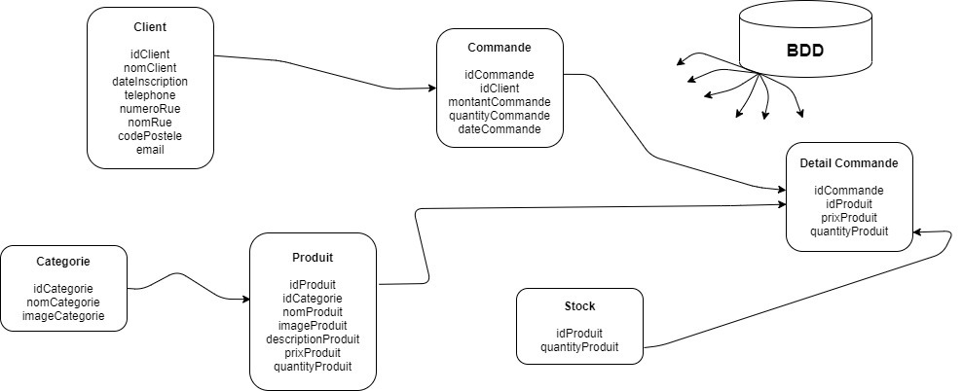
Data Base

Slide 6
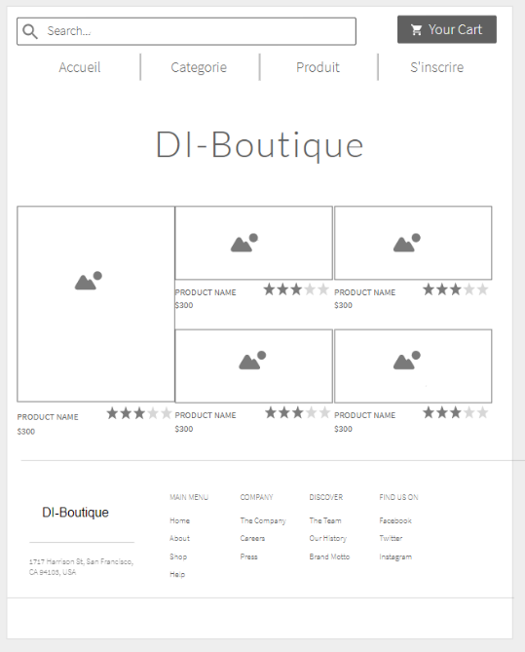
Accueil

Slide 7
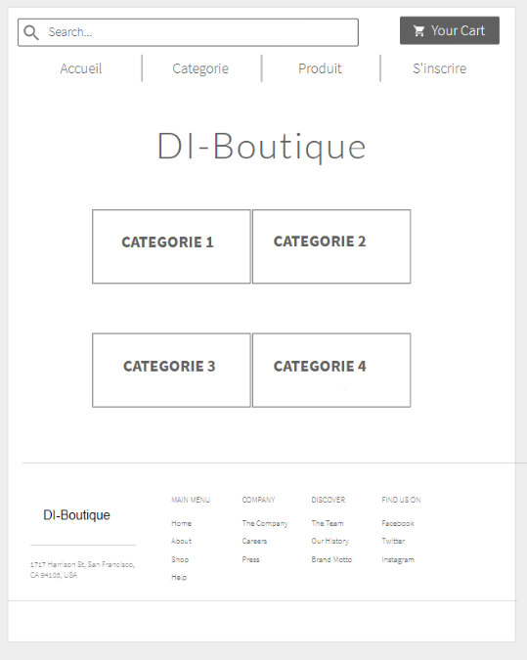
Categorie

Slide 8
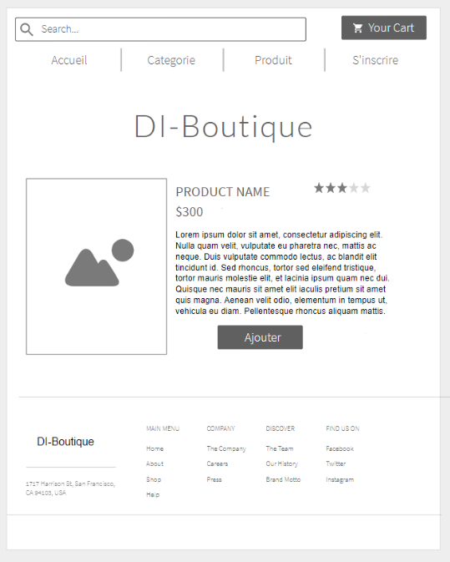
Produit

Slide 9
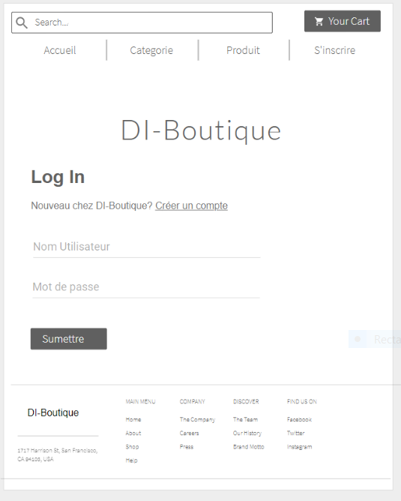
Log In

Slide 10
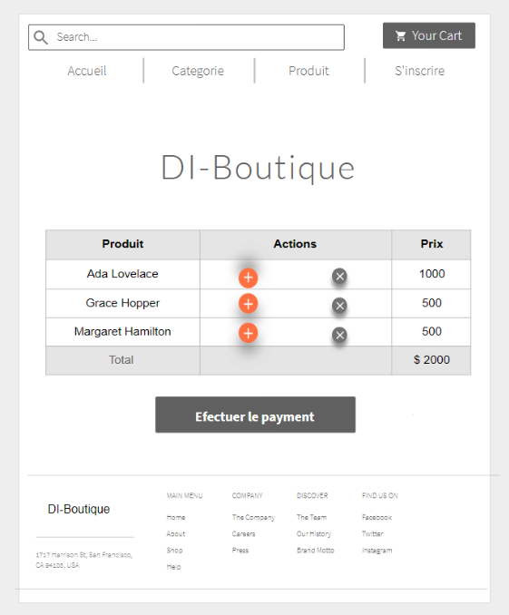
Panier

Slide 11
Merci beaucoup pour votre attention!
Dmytro et Isabel.

